Slide 1
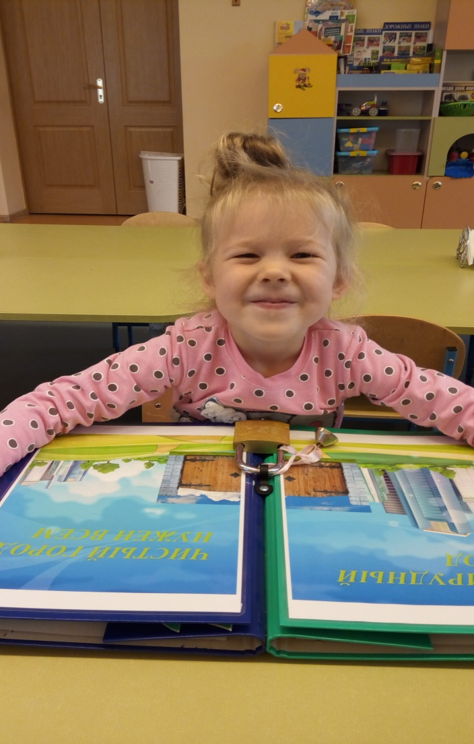
«ОРГАНИЗАЦИЯ ЯЗЫКОВОЙ РАЗВИВАЮЩЕЙ ПРЕДМЕТНО_ПРОСТРАНСТВЕННОЙ СРЕДЫ ДОО»
Старший воспитатель МАДОУ Д/С № 59
Денисюк Светлана Владимировна
Г. Калининград, 2020 г.

Slide 2
Организация РППС в группе для НОД по развитию речи и приобщения к художественной литературе
Дидактические картинки предметного содержания;
Картинки для составления описательного рассказа;
Сюжетные картинки;
Дидактические игры на согласование частей речи в роде, числе падеже, падеже;
Дидактические игры для составления рассказа, сказки, загадок;
Мелкий, бросовый материал для развития мелкой моторики и дыхательной гимнастики.

Slide 3
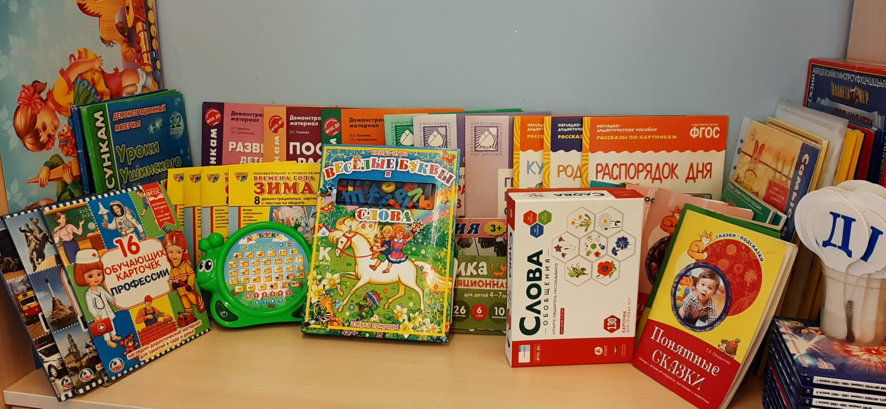
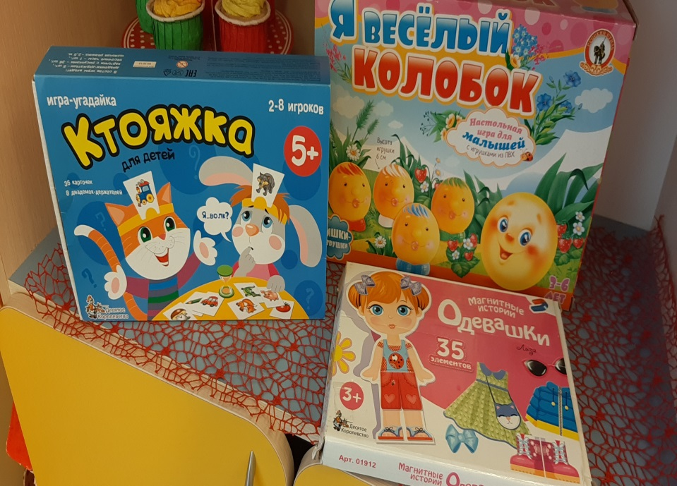
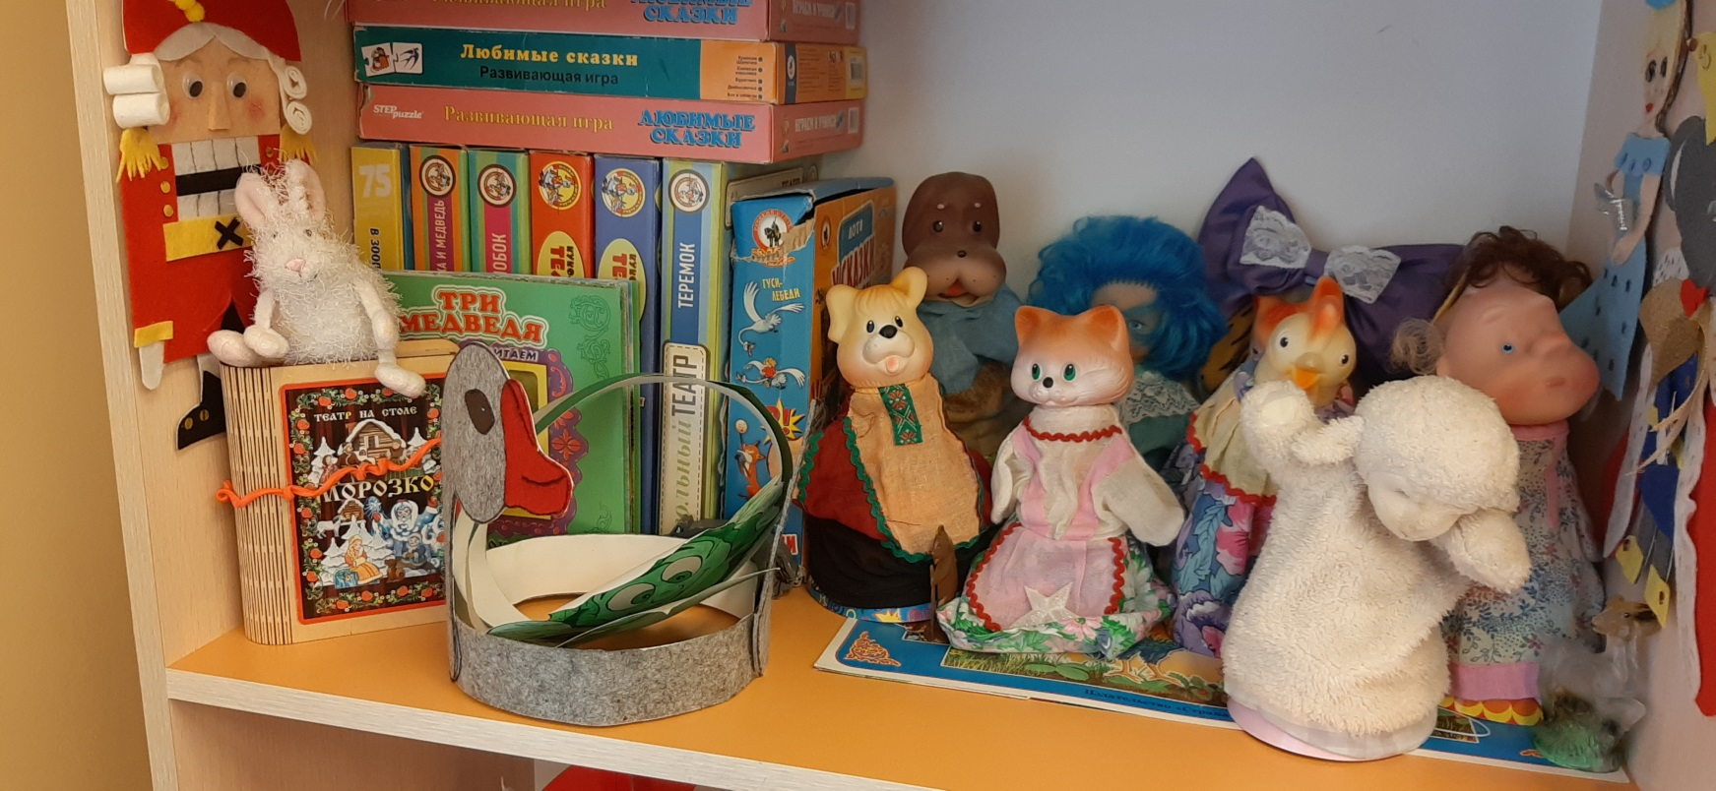

Slide 4
Организация уголков (центров) для совместной деятельности педагога с детьми и самостоятельной деятельности детей
Библиотека (русские народные сказки, сказки других народов, сказки русских писателей о природе, стихотворения, повести, рассказы; потешки, поговорки, загадки; басни);
Уголок природы и наблюдений (календарь природы, картины природы, дидактические картинки, природный материал и др.);
Уголок опытно-экспериментальной деятельности(опыты развивают эмоциональную сферу детей, побуждают в словах эмоционально выражать свои эмоции);
Уголок Родного края (развитие связной речи детей в рамках духовно-нравственного воспитания);
Уголок сюжетно-ролевых игр (формирование и развитие диалоговой речи).

Slide 5
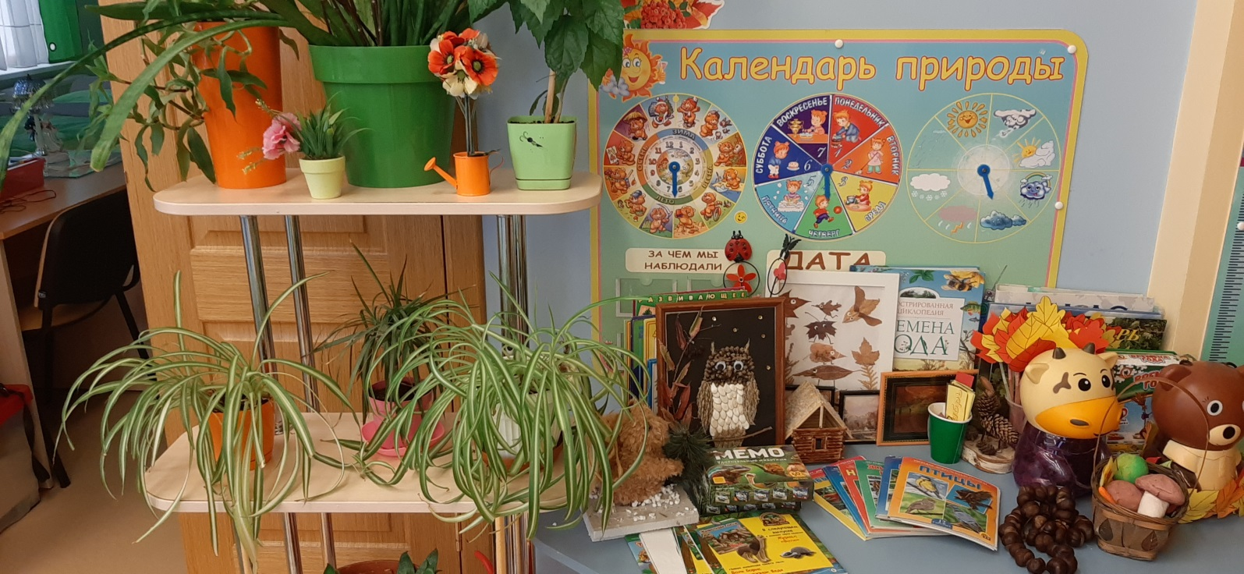
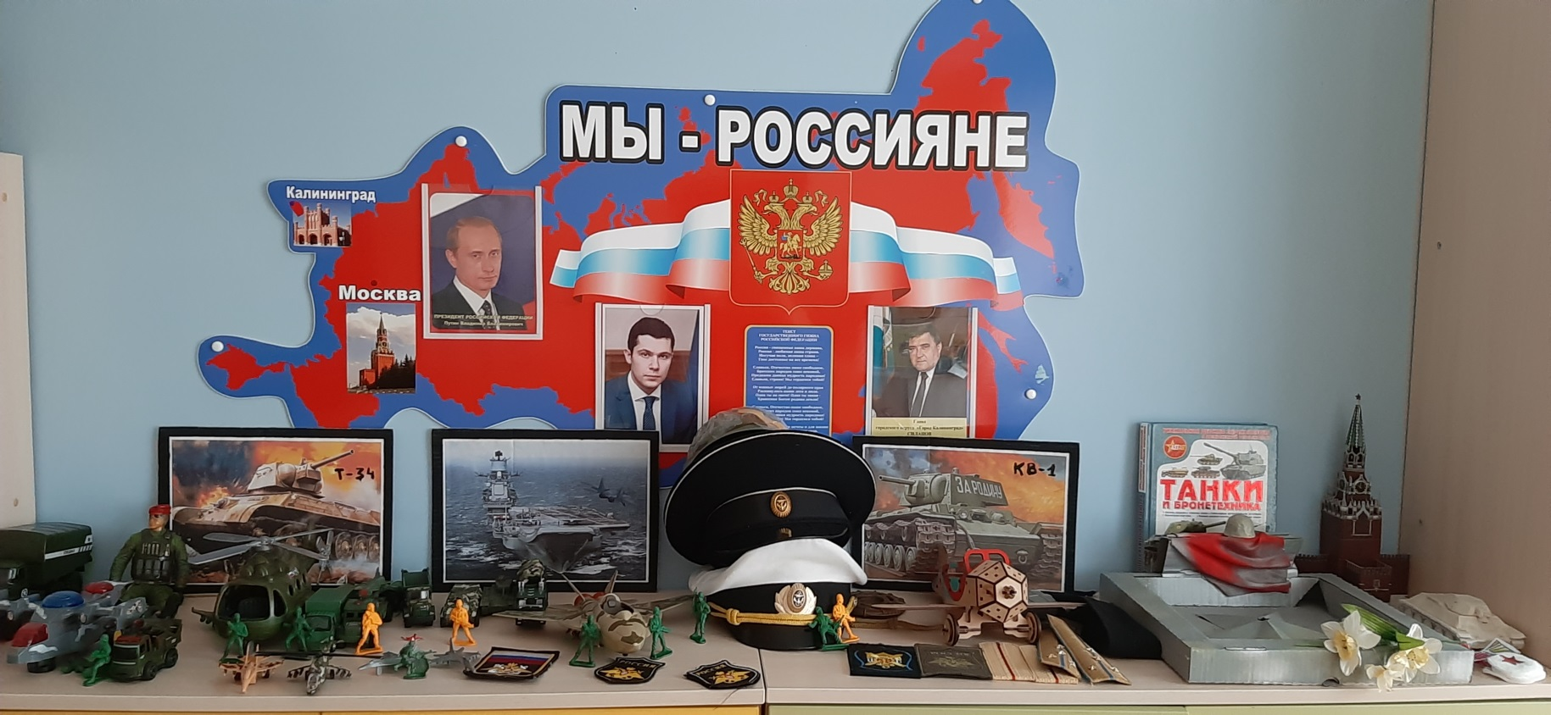

Slide 6
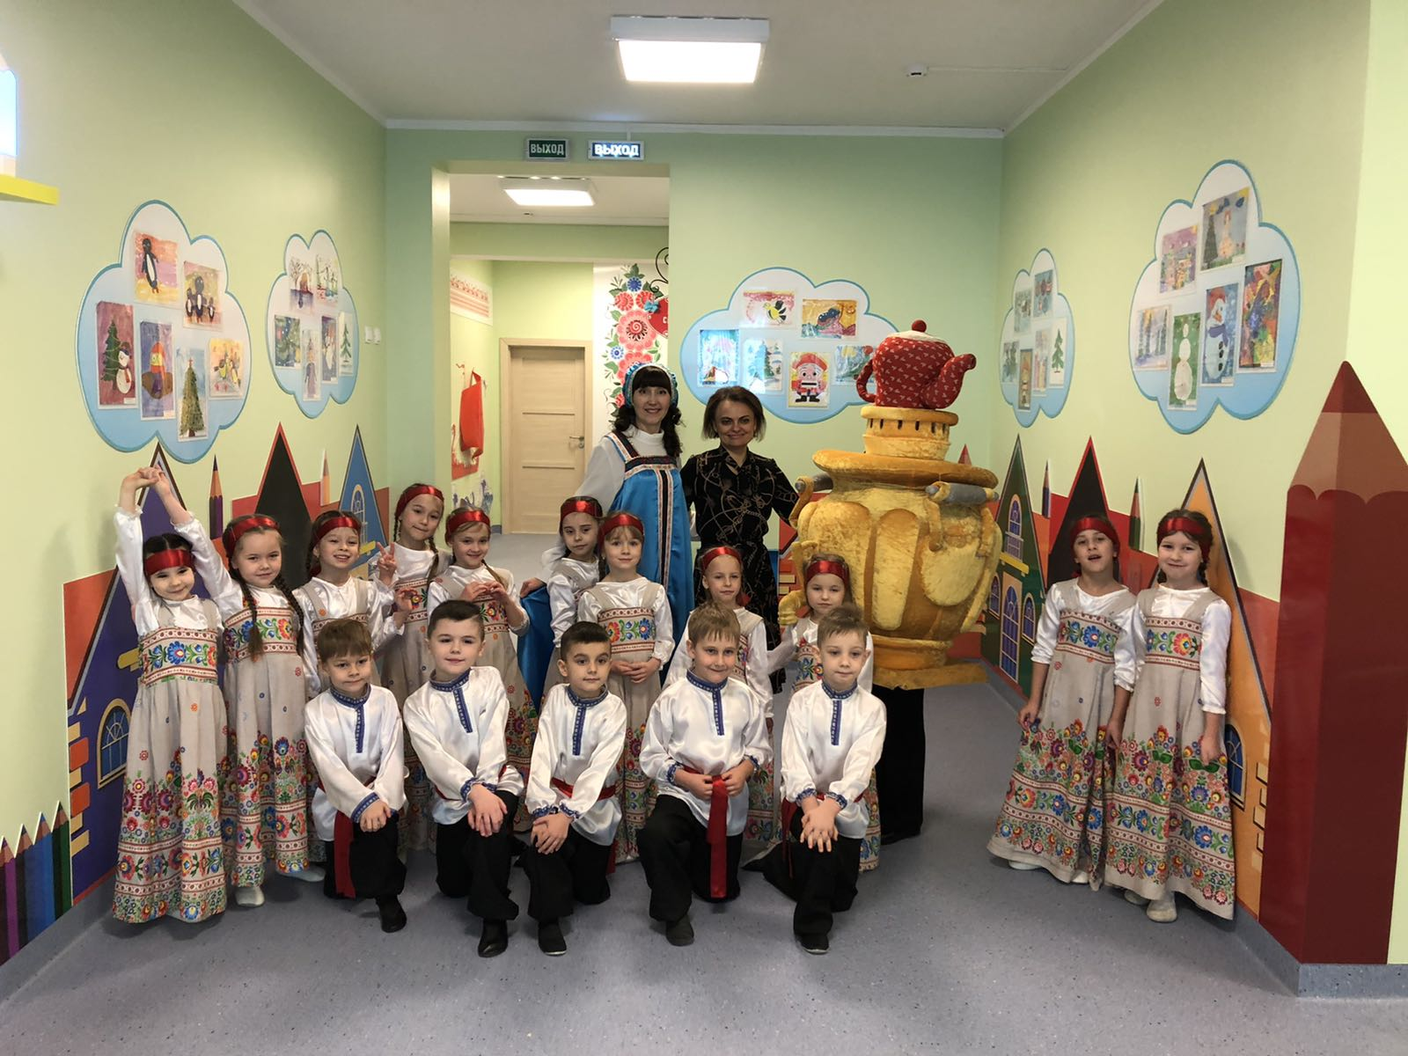

Slide 7
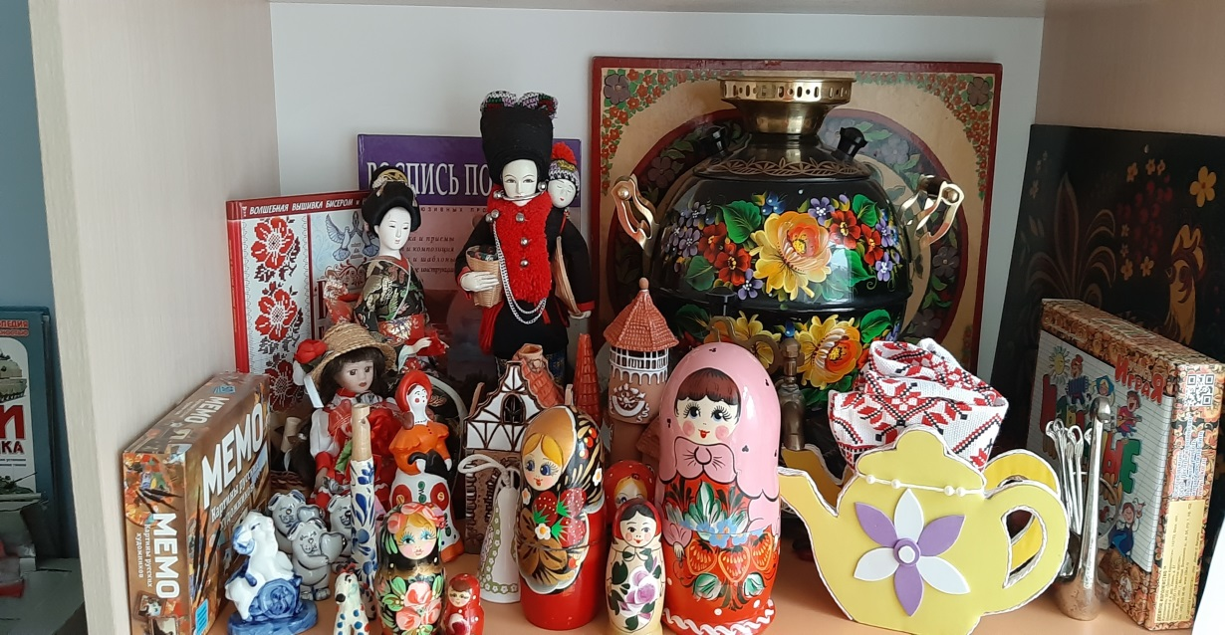
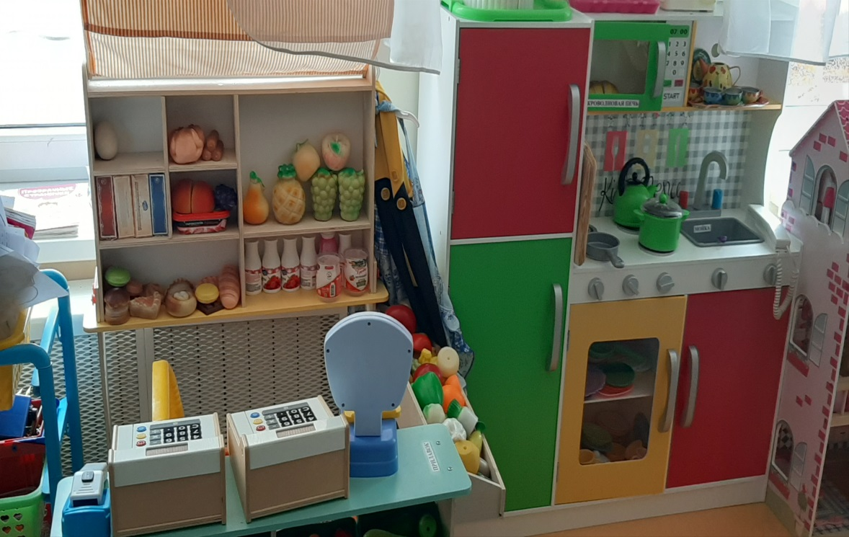
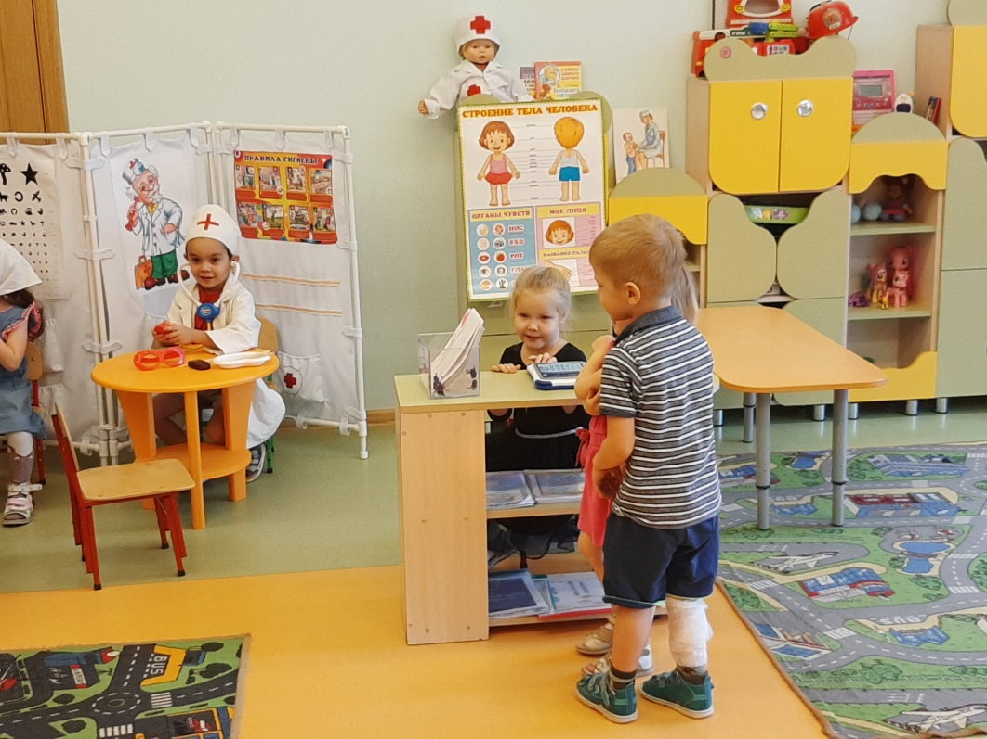

Slide 8
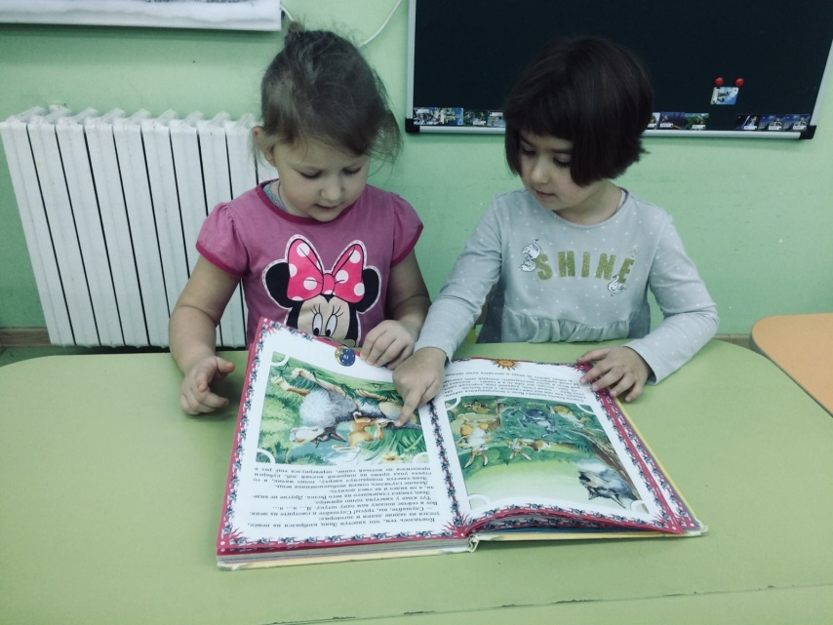
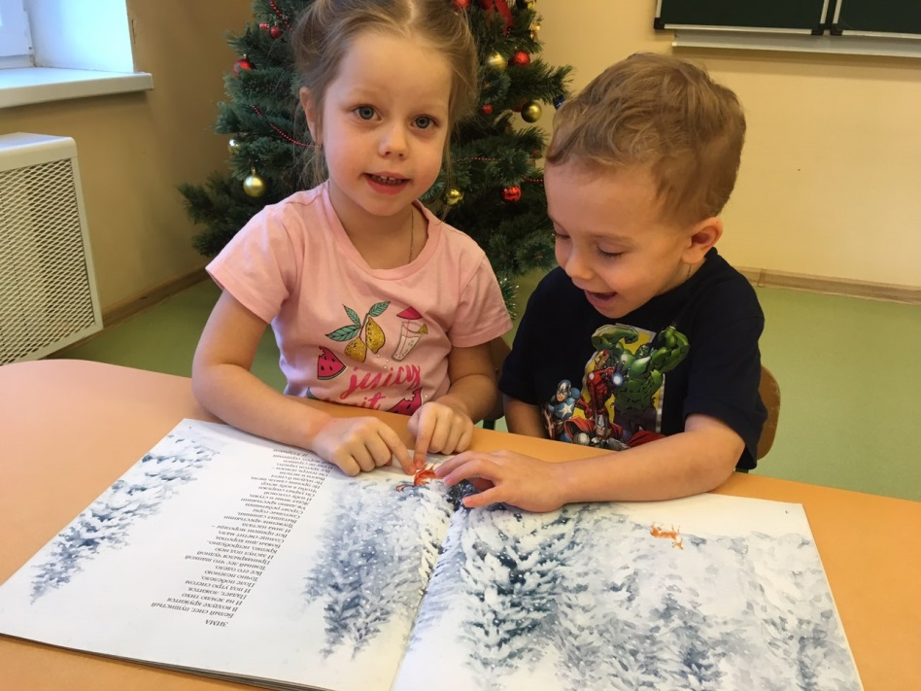
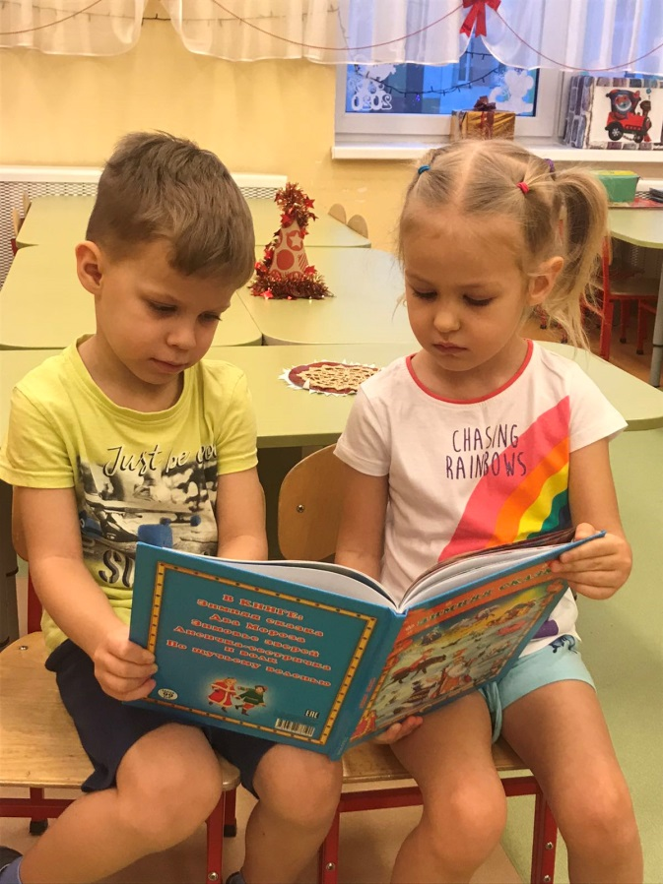
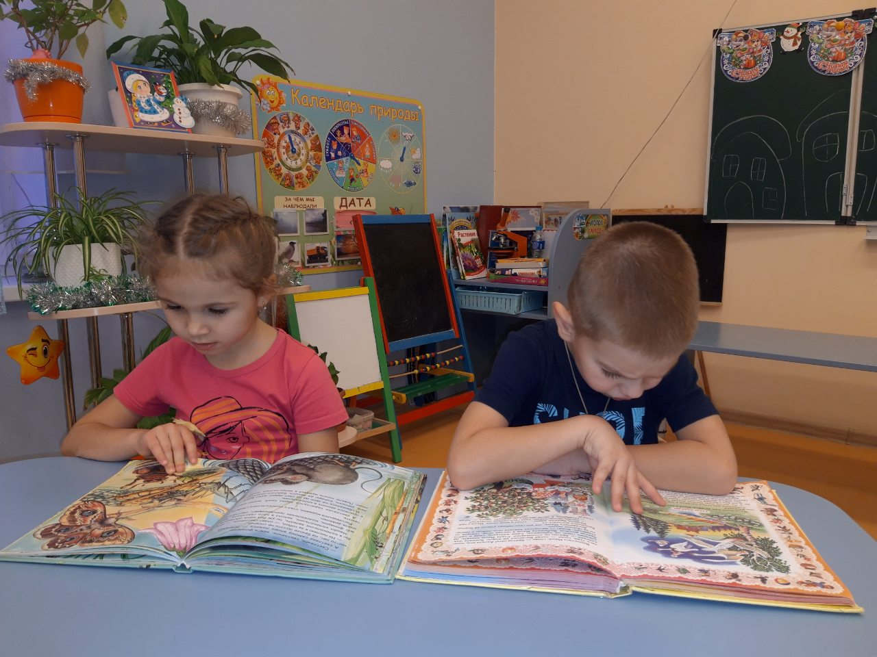

Slide 9
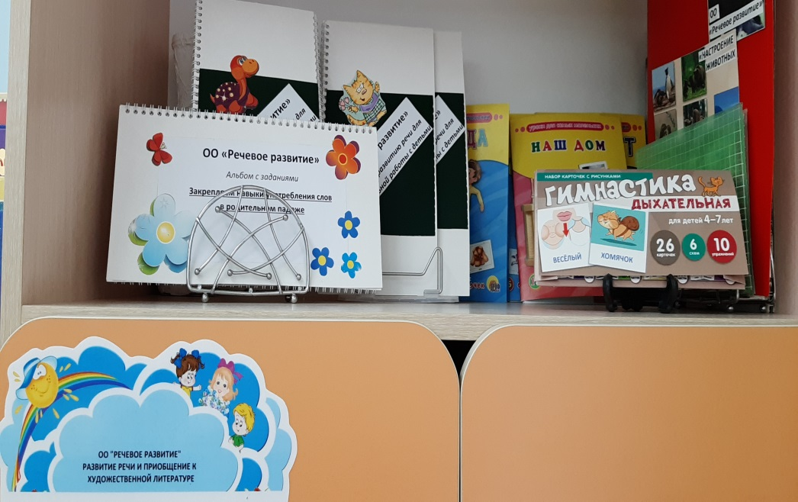
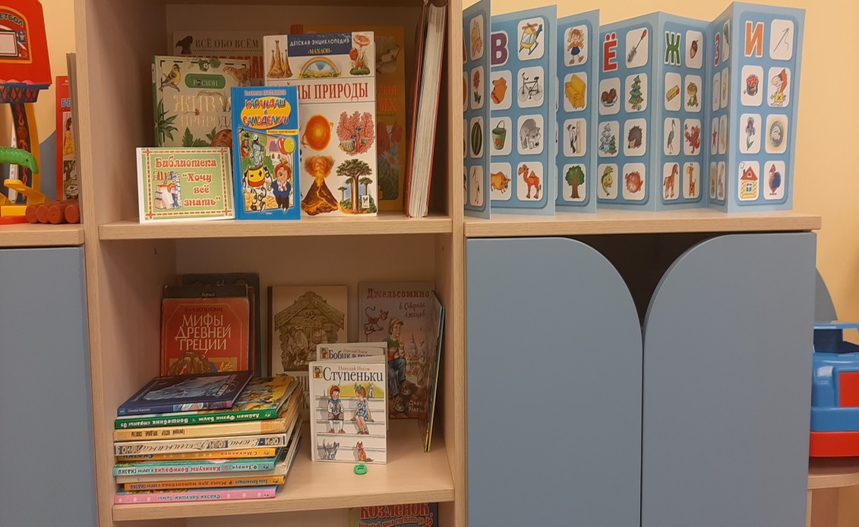
Уголок «Информация для родителей» (своими руками)
Информация для родителей по прочтению художественной литературы детям (авторы, названия рекомендуемых произведений);
Информация о том, каким образом нужно читать произведение.

Slide 10
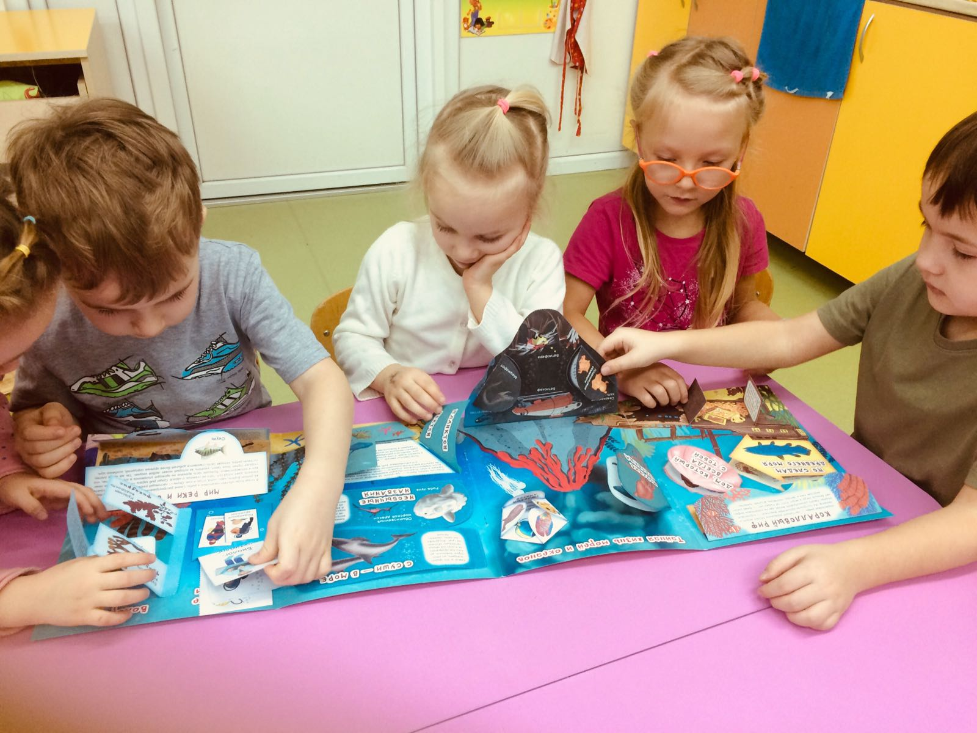
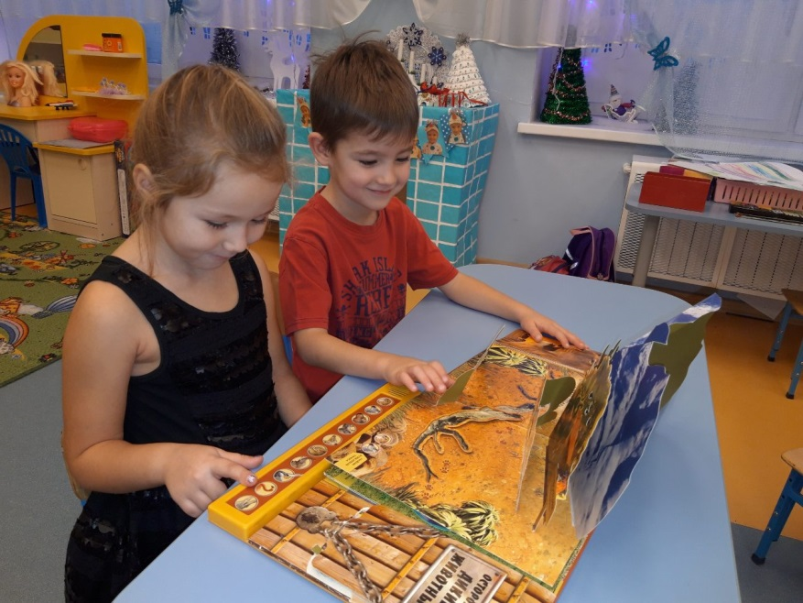
Изготовление ЛЭПБУКОВ независимо от образовательной области
Проведение бесед по теме лэпбука;
Составление рассказа по картинкам;
Составление предложений «Вопрос – ответ»;
Рассматривание сюжетных картинок и составление описательного рассказа.

Slide 11
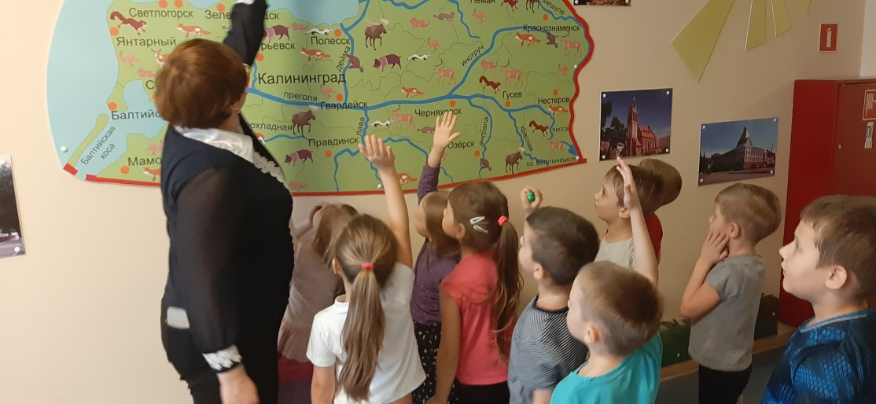
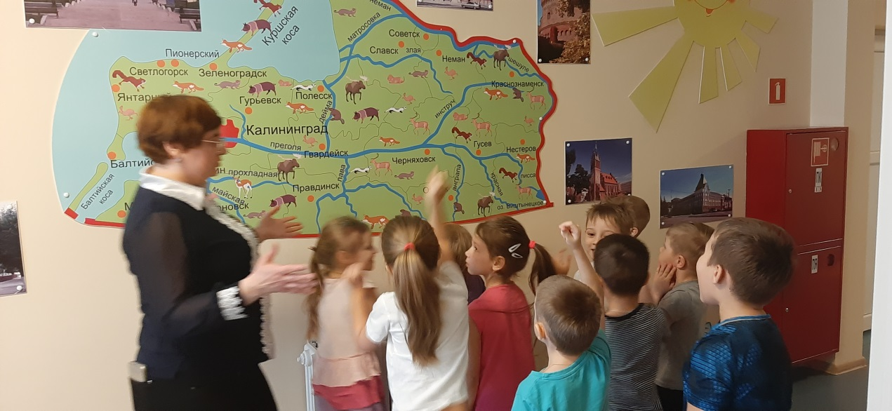
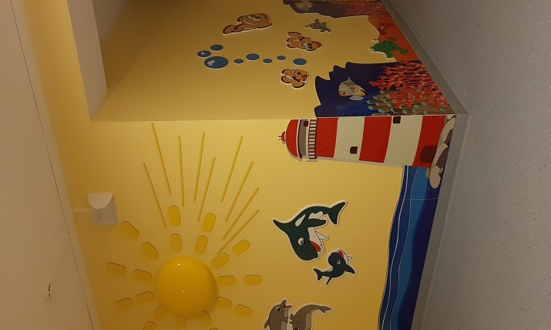
Организация развивающей предметно-пространственной среды по развитию речи и познавательной активности вне группы
Наглядные стенды

Slide 12
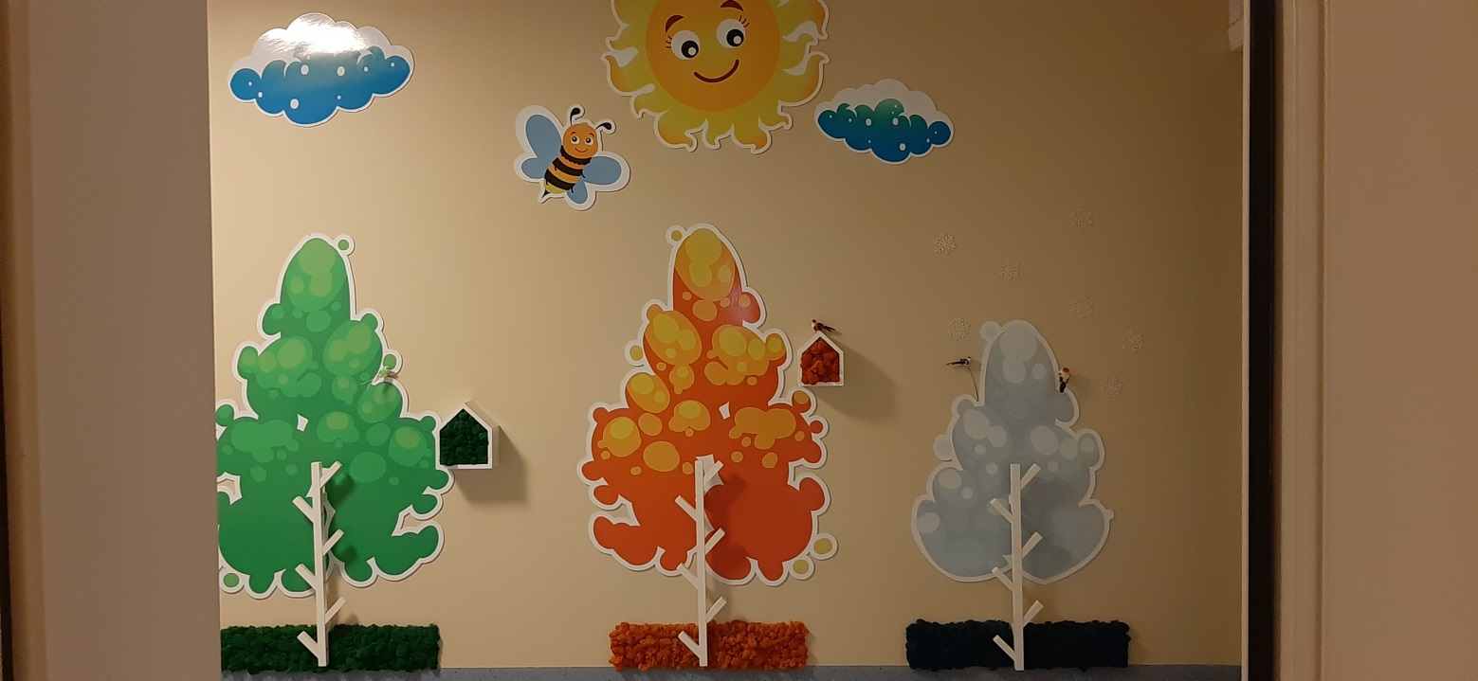
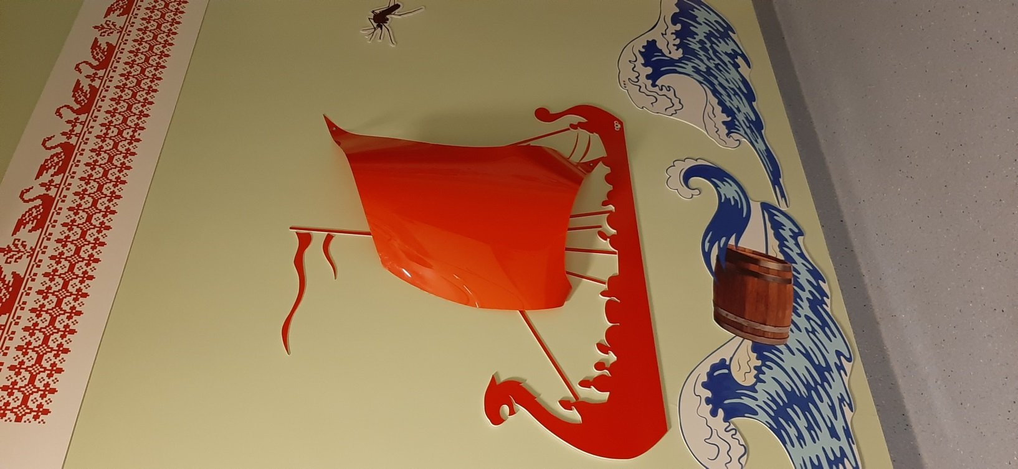
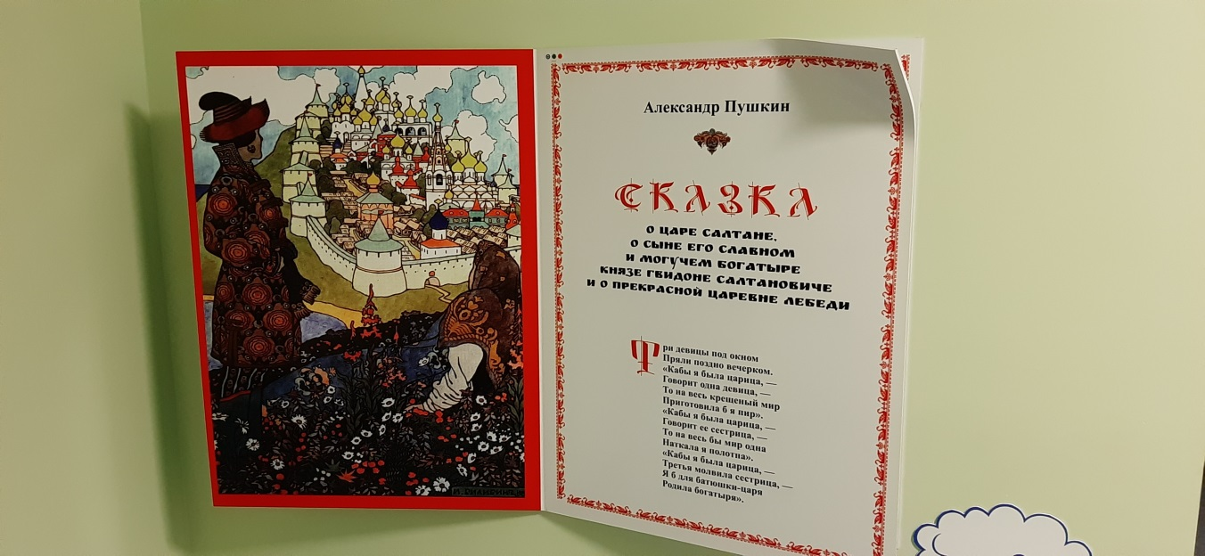
Интерактивные стенды

Slide 13
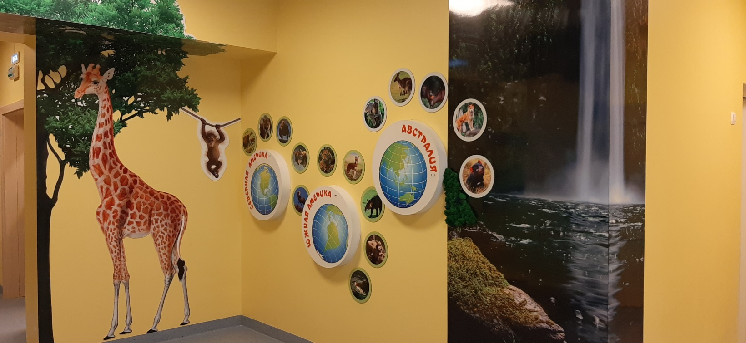
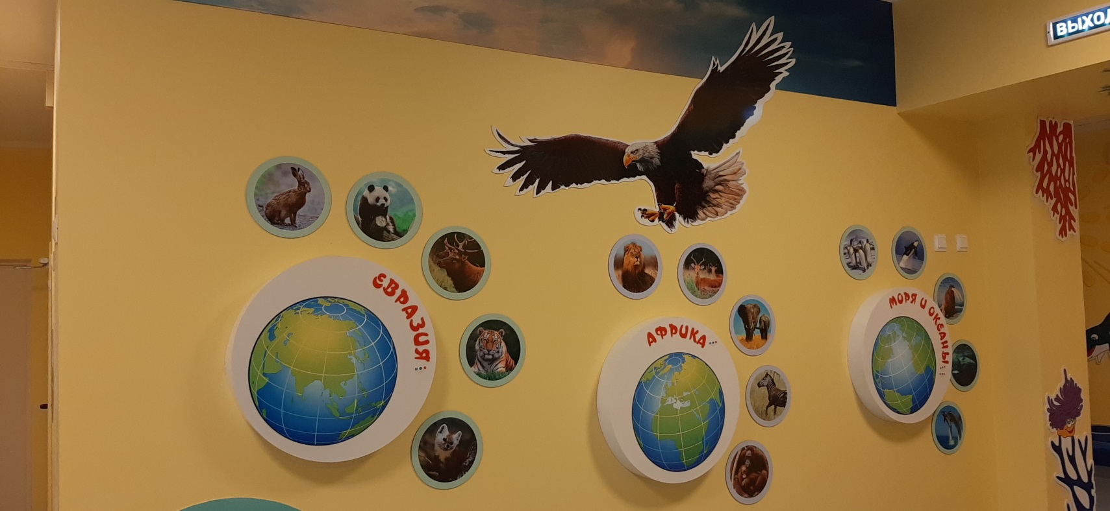

Slide 14
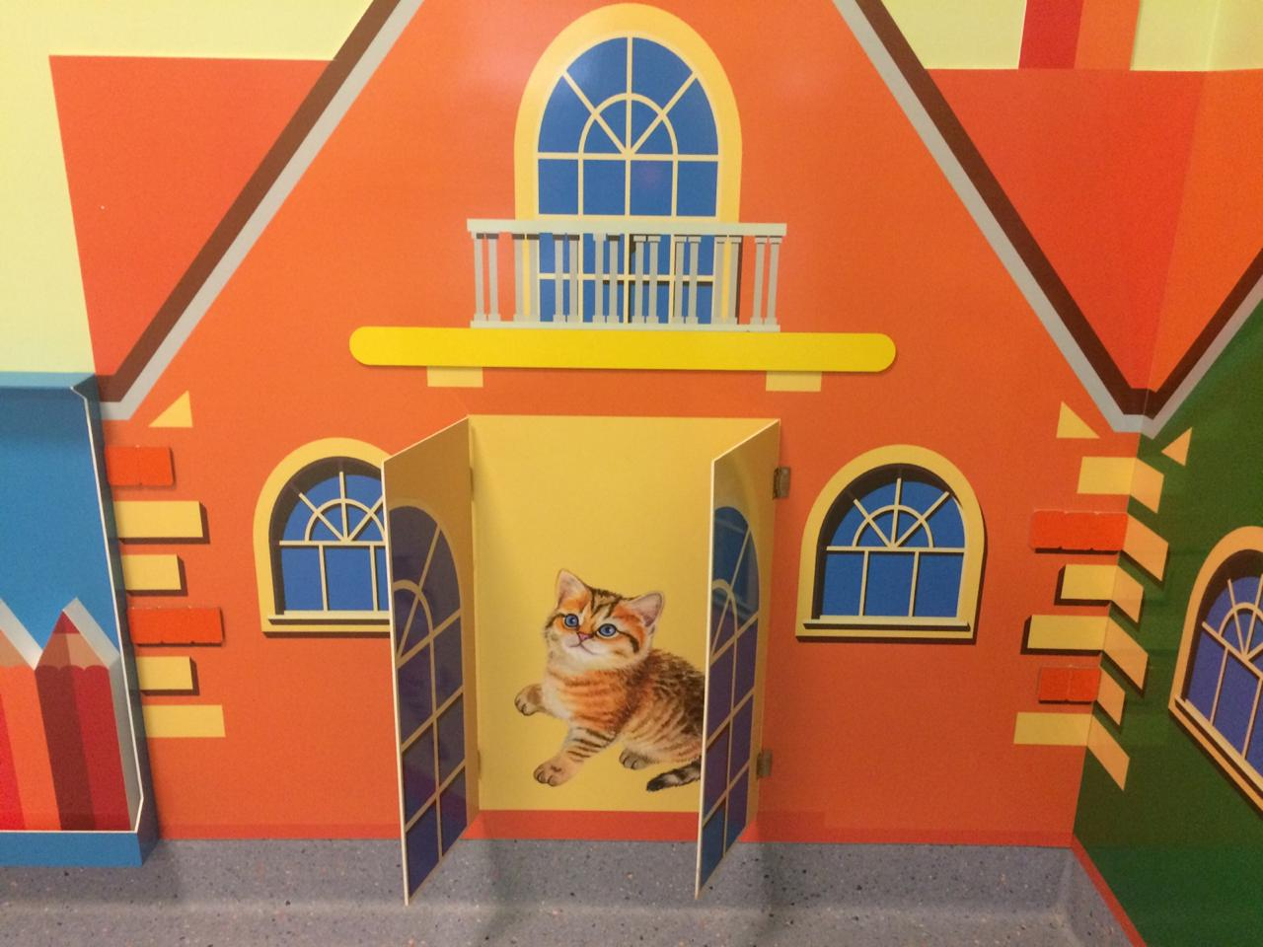
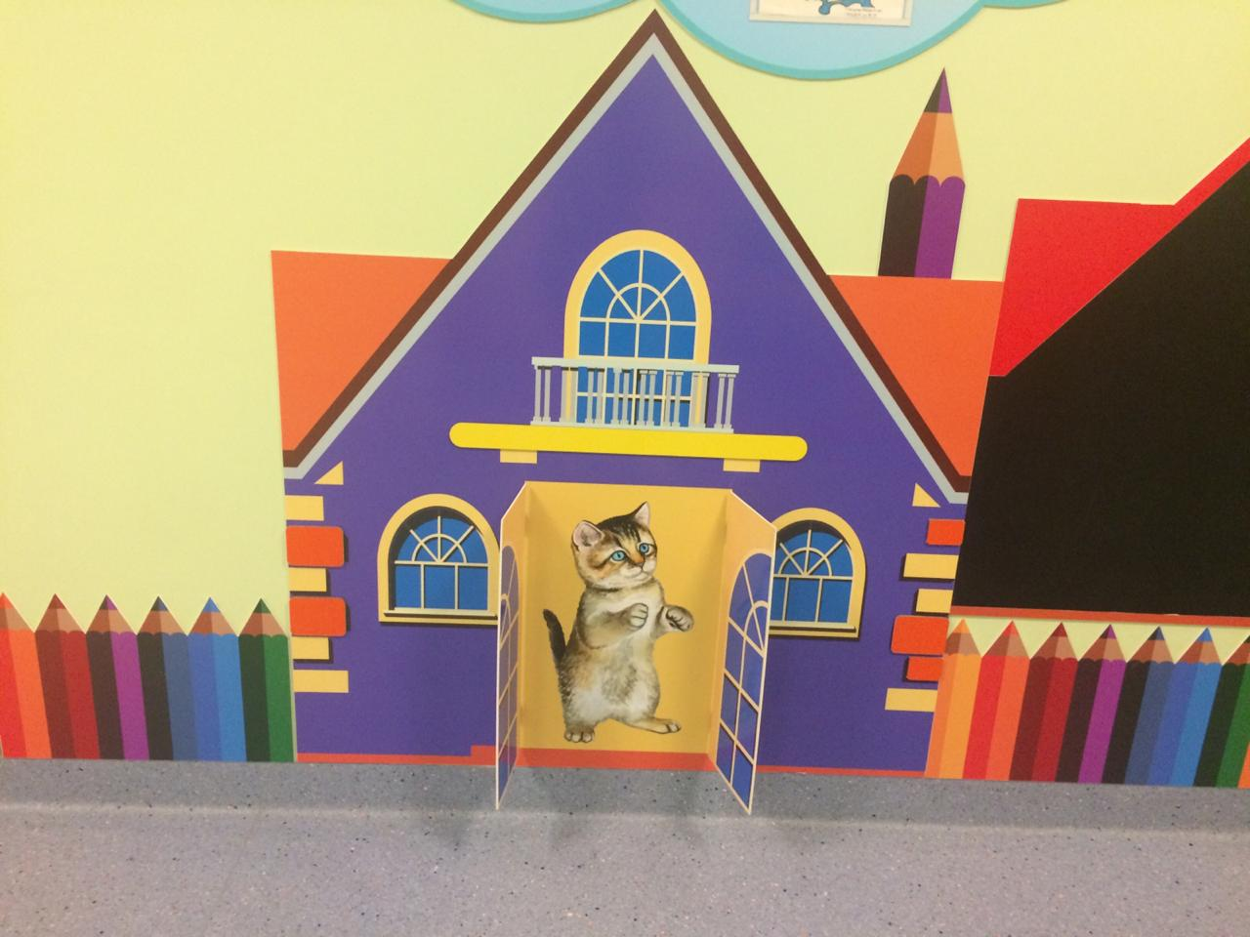

Slide 15
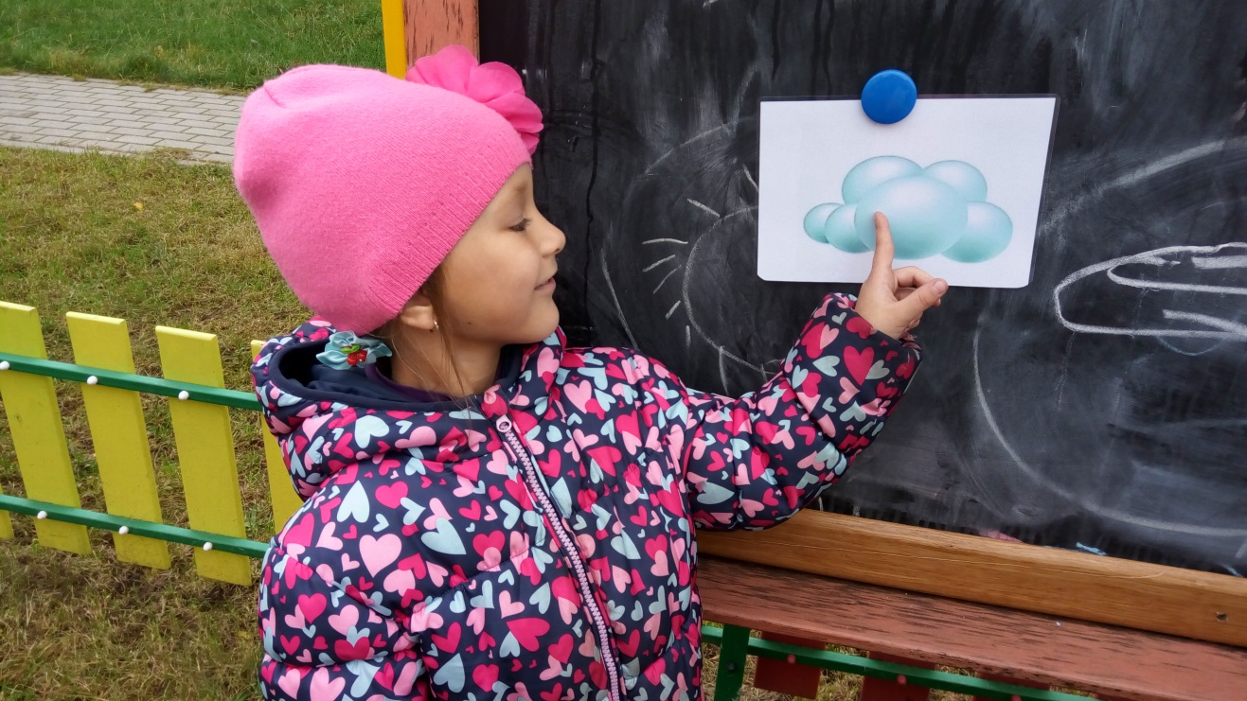
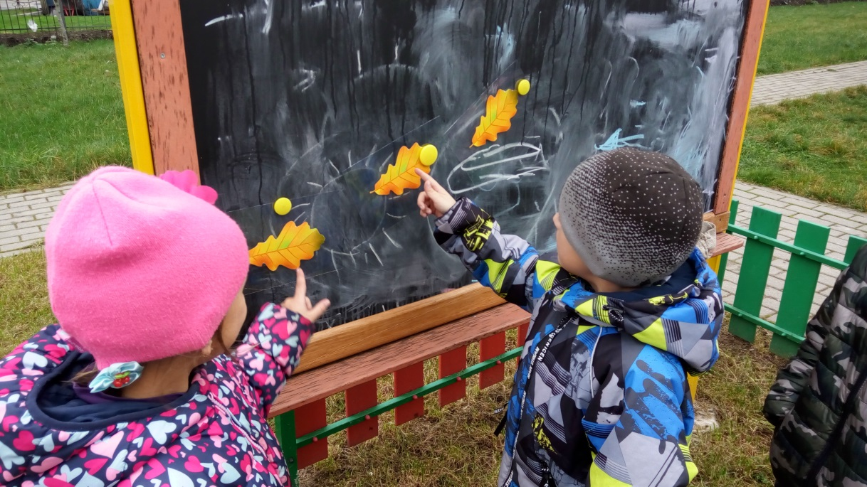
Организация РППС для развития речи и познавательной активности на улице
Метеоплощадка

Slide 16
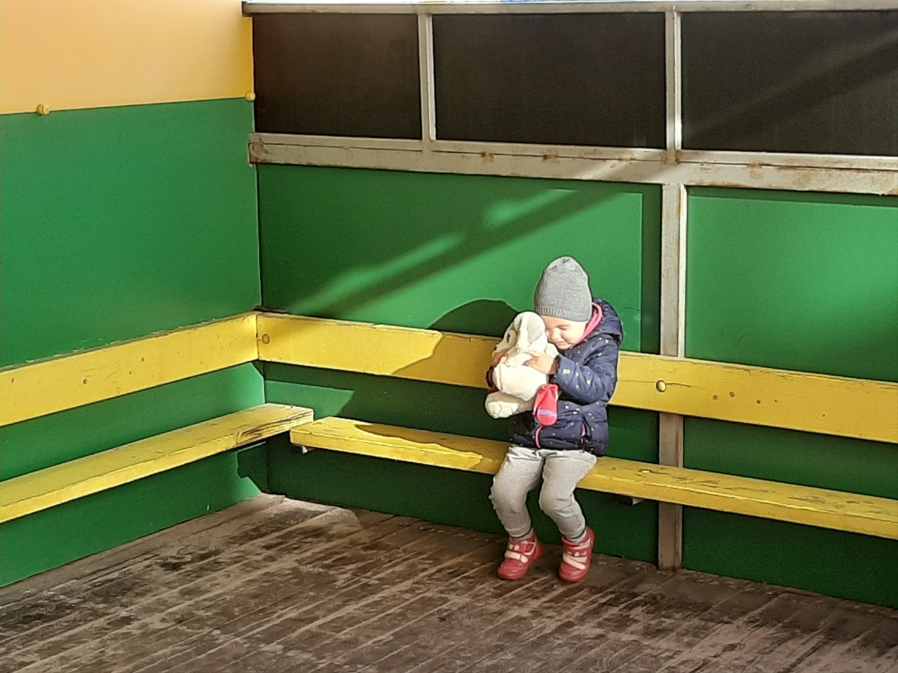
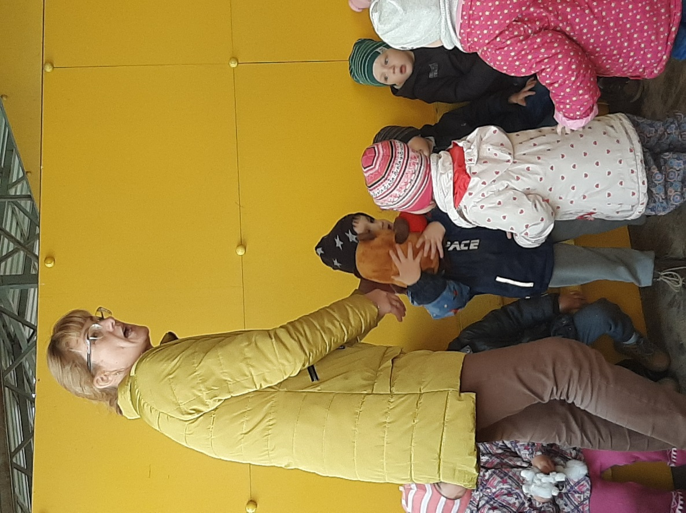
МПИ и ПИ на улице с использованием стихотворных форм, загадок

Slide 17
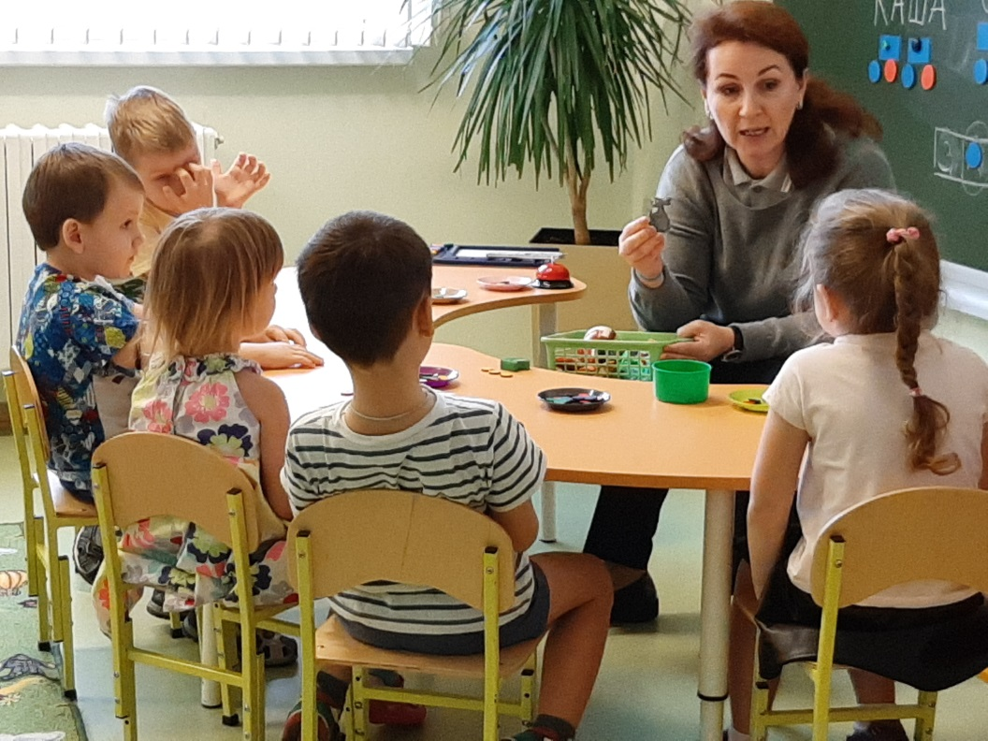
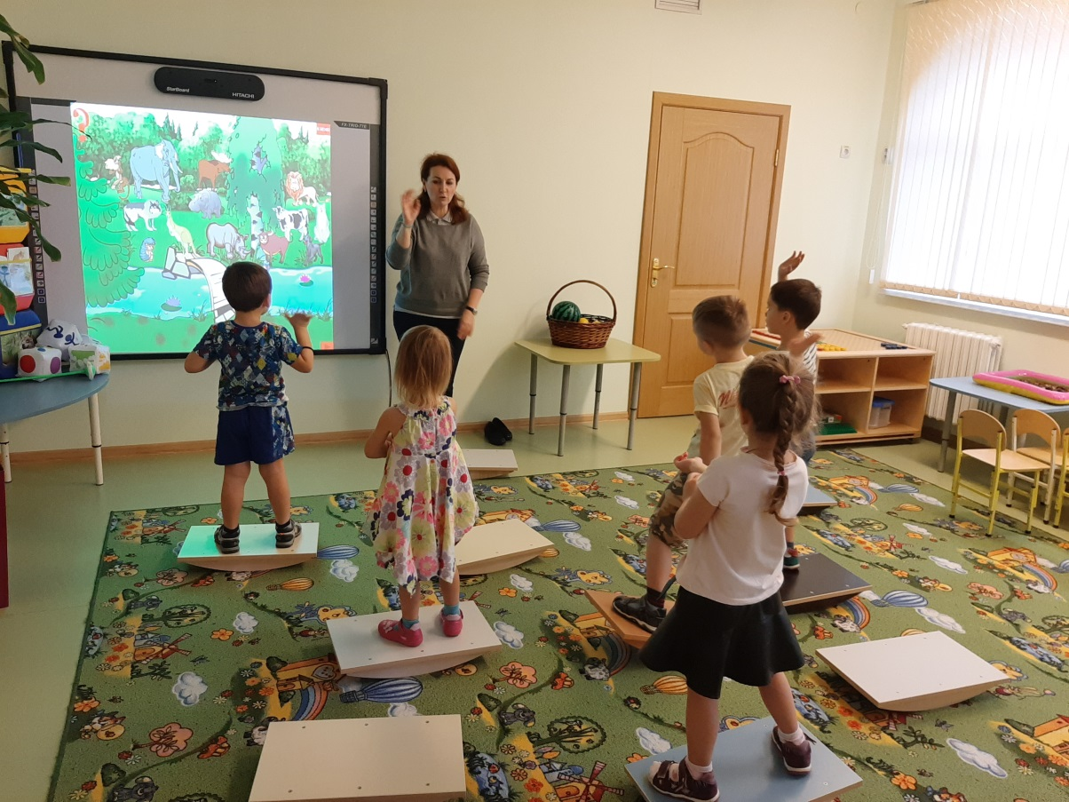
Организация РППС по развитию речи в кабинетах логопедов

Slide 18
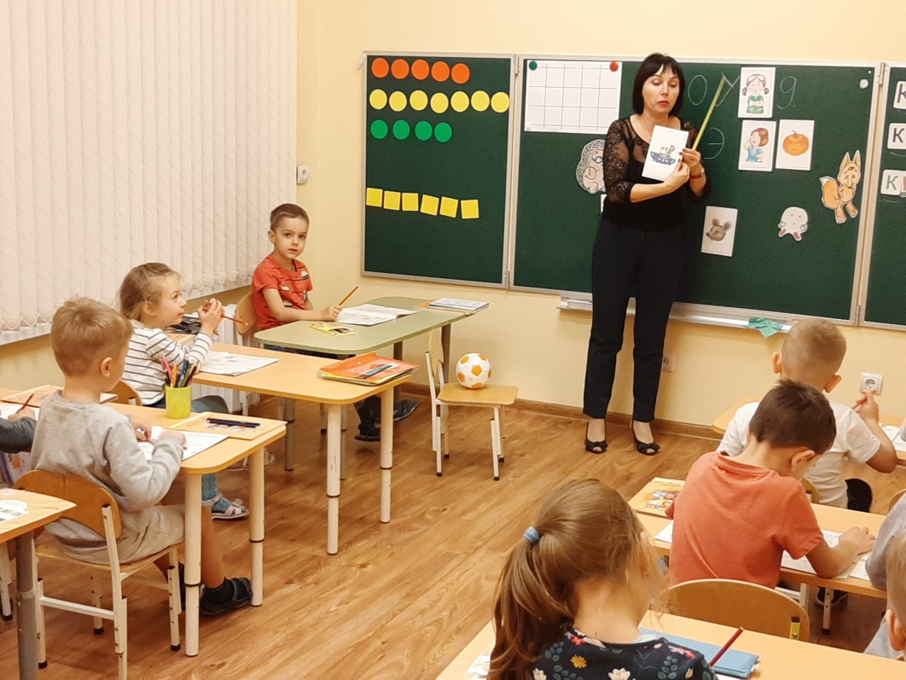
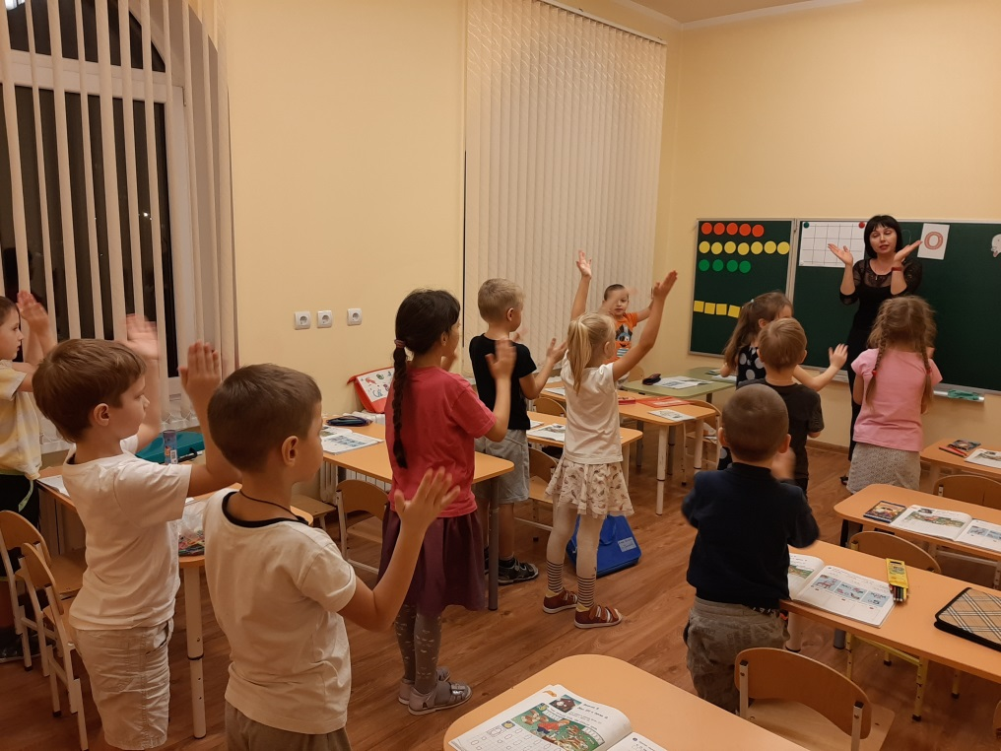
Организация РППС для развития познавательной активности, предпосылок к учебной деятельности и речи в кабинетах дополнительного образования
Кабинет подготовки к школе

Slide 19
Планы на будущее
Открытие библиотеки в одном из кабинетов дополнительного образования для проведения библиотечных занятий:
Чтение произведения или отрывка;
Просмотр на экране отрывка произведения;
Беседа по произведению;
Изобразительная деятельность.

Slide 20
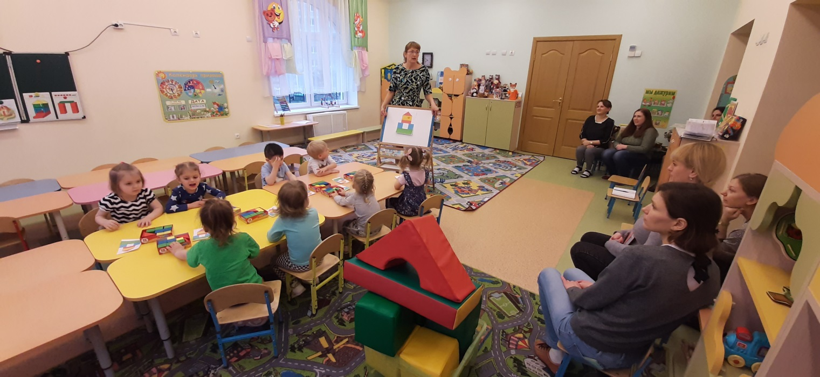
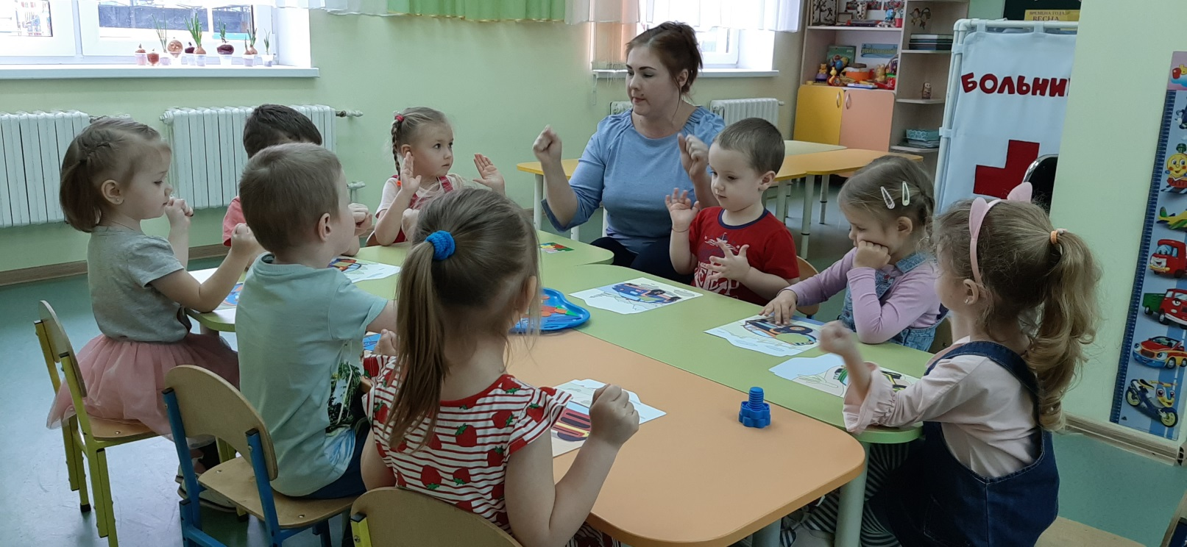
STEM – технологии и развитие речи

Slide 21
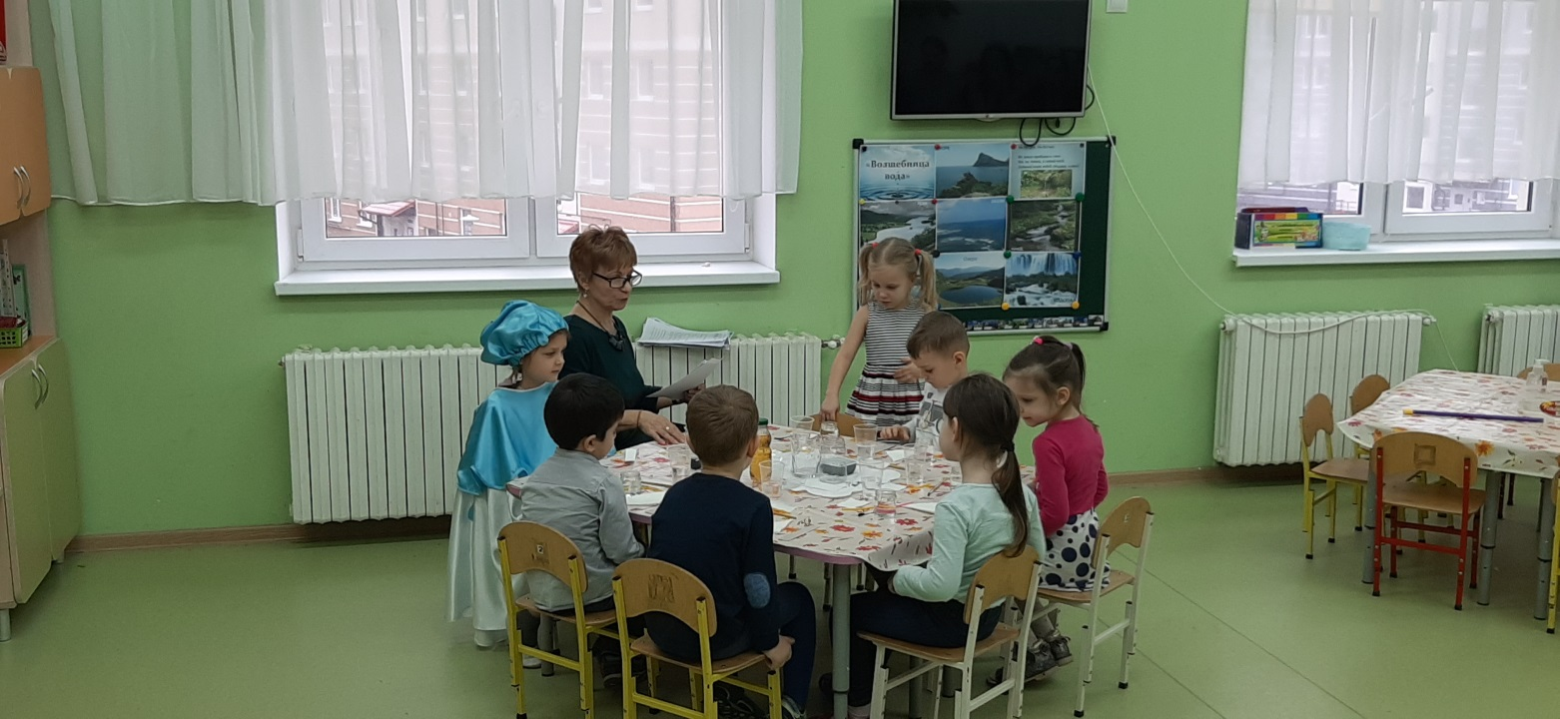
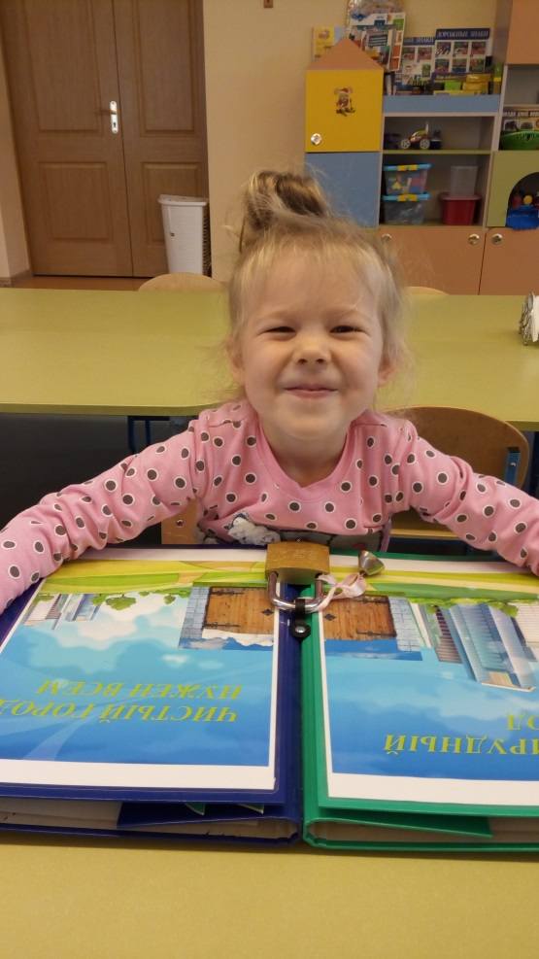
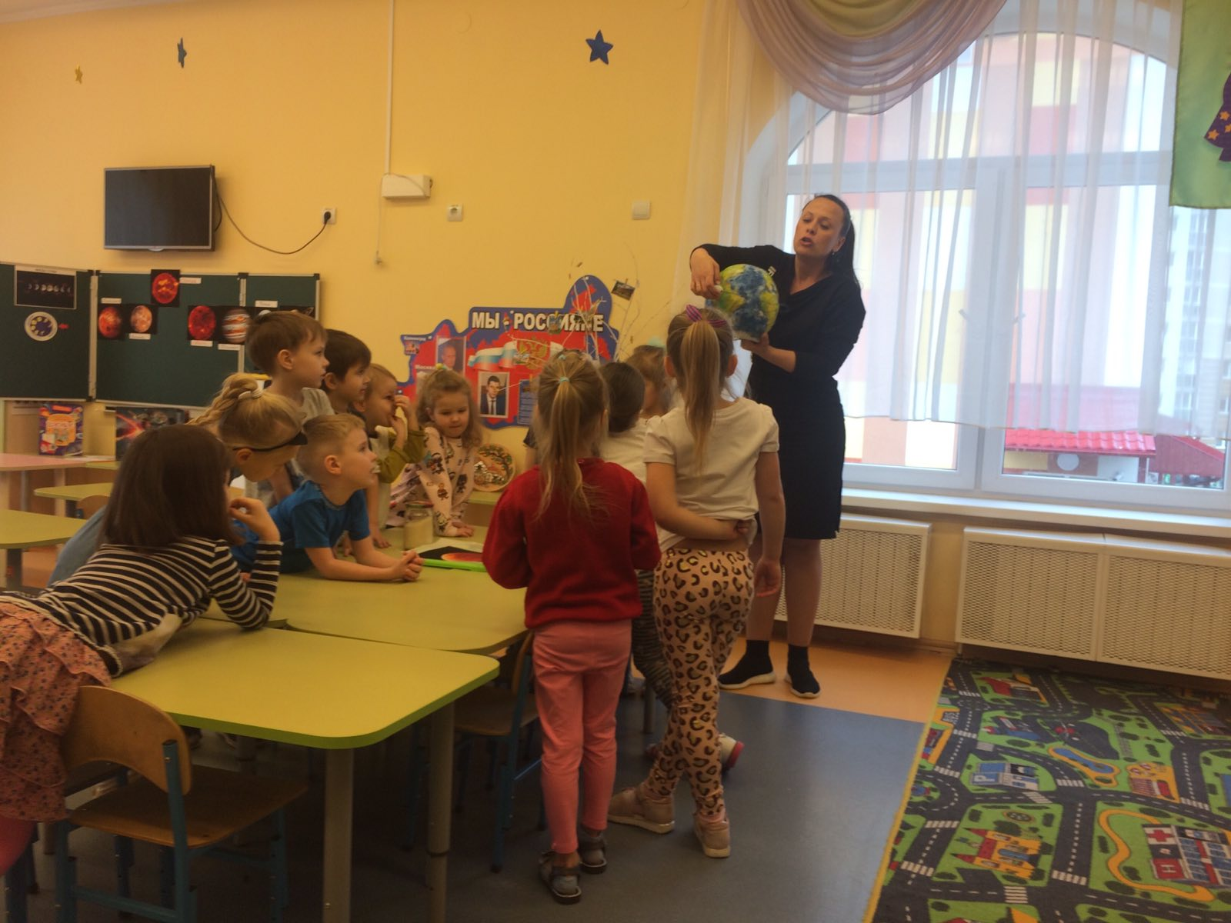

Slide 22
ВЫВОДЫ
Развитие речи ребенка не должно проходить только на занятиях по развитию речи. Оно должно быть непрерывным:
в общении со сверстниками;
в режимных моментах;
во время НОД по другим образовательным областям;
в совместной деятельности педагога с детьми и родителями.
СПАСИБО ЗА ВНИМАНИЕ!

